Slide 1

KHTN 6
Chủ đề 4: Oxygen và không khí
Bài 7. Oxygen và không khí

Slide 2



Slide 3


Người thợ lặn đeo bình có chứa khí gì khi lặn xuống biển?

Slide 4


Slide 5


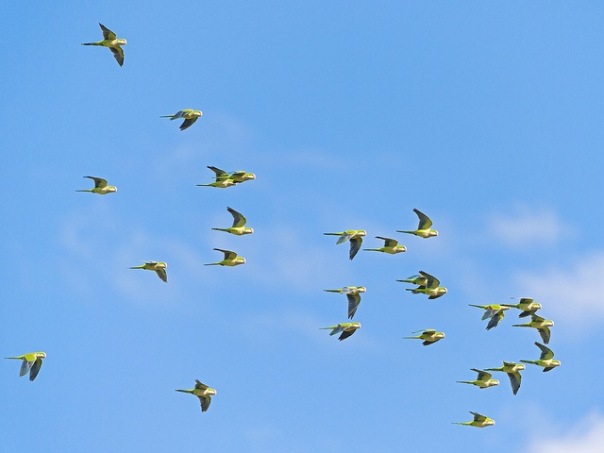
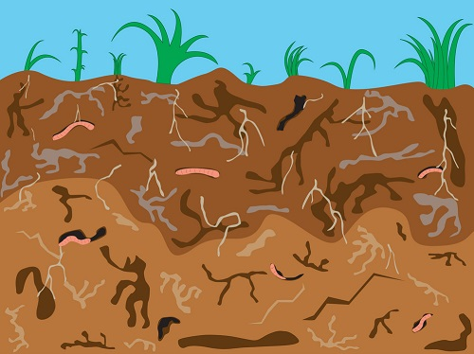
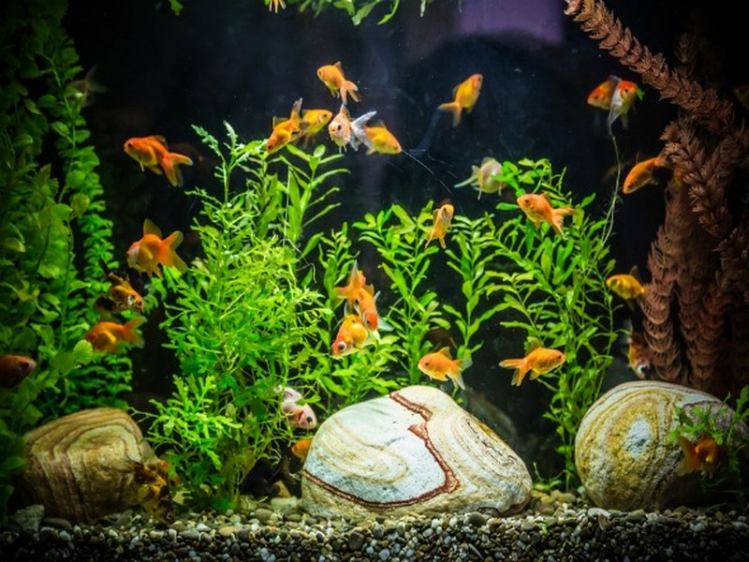
I. OXYGEN
Oxygen có ở đâu?
Môi trường không khí
Môi trường đất
Môi trường nước

Slide 6

1. Tính chất vật lí của oxygen
Em đã biết gì về oxygen?

Slide 7

Ở điều kiện thường, oxygen ở thể khí, không màu, không mùi, không vị, ít tan trong nước và nặng hơn không khí.

Slide 8

Hiện tượng thực tế nào chứng tỏ oxygen ít tan trong nước?

Slide 9

2. Tầm quan trọng của oxygen
Thí nghiệm 1: Oxygen duy trì sự cháy
Dụng cụ: 2 ống nghiệm (ống 1, ống 2) chứa oxygen, diêm
Tiến hành:
- Đưa que diêm đã tắt không còn tàn đỏ vào ống 1.
- Đưa que diêm còn tàn đỏ vào ống 2

Slide 10

Hoạt động nhóm
Nhiệm vụ: Thực hiện thí nghiệm 1 và trả lời các câu hỏi:
1. Nêu hiện tượng của thí nghiệm.
2. Kể tên các ứng dụng của oxygen trong đời sống và sản xuất mà em biết.
3. Muốn có ngọn lửa cần có các yếu tố nào? Từ đó nêu cách dập tắt đám cháy

Slide 11
Kết luận
Oxygen là thành phần quan trọng nhất đối với hoạt động hô hấp của con người, động vật và thực vật. Oxygen có ở mọi nơi, nhờ oxygen mà sự sống của các sinh vật trên Trái Đất mới có thể được duy trì.
Khí oxygen duy trì sự cháy. Tuy nhiên, muốn khởi đầu sự cháy, ta cần cung cấp nhiệt ban đầu cho chất cháy (sự khơi mào). Quá trình cháy có toả nhiệt và phát sáng. Trong điều kiện có càng nhiều khí oxygen, sự cháy diễn ra càng mạnh và càng toả nhiều nhiệt.

Slide 12
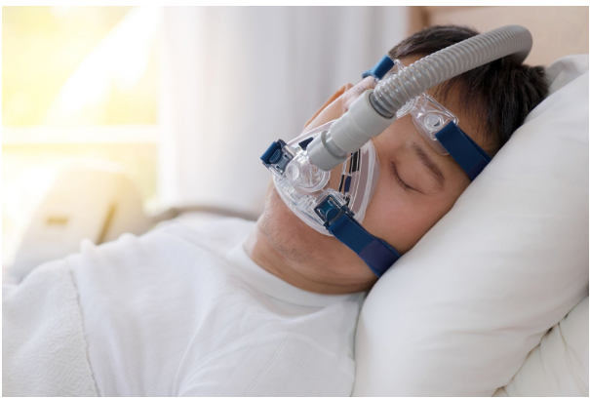
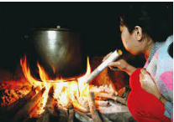
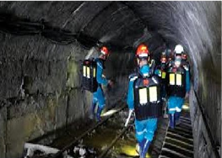
Oxygen dùng cho bệnh nhân bị khó thở.
Dùng bếp củi đun nấu hằng ngày.
Công nhân làm việc trong các đường hầm phải đeo bình dưỡng khí (chứa oxygen).

Slide 13
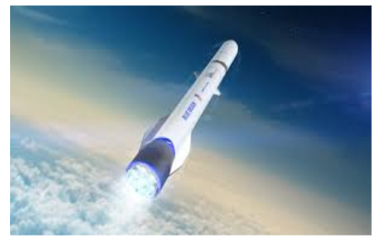
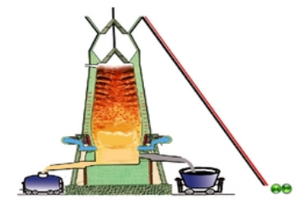
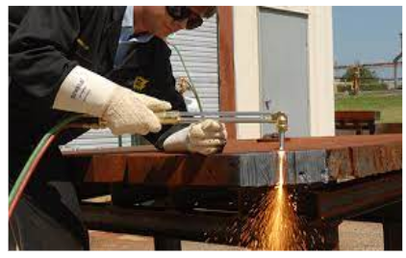
Oxygen lỏng dùng đốt nhiên liệu tên lửa và tàu vũ trụ.
Lò luyện gang dùng không khí giàu oxygen
Đèn xì oxygen - axetilen

Slide 14
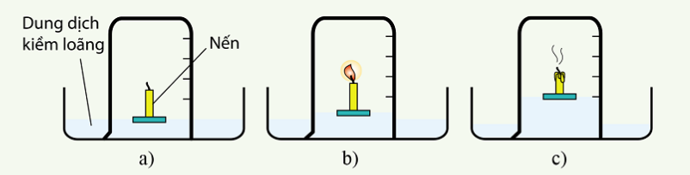
II. KHÔNG KHÍ
1. Thành phần của không khí
Thí nghiệm 2: Xác định thành phần của không khí

Slide 15
Hoạt động nhóm
Nhiệm vụ: Thực hiện thí nghiệm 2 và trả lời các câu hỏi:
1. Mực chất lỏng dâng lên chiếm bao nhiêu phần cột không khí trong cốc? Từ đó suy ra tỉ lệ thể tích khí oxygen trong không khí.
2. Không khí chứa những chất nào? Thành phần phần trăm thể tích của chúng là bao nhiêu?

Slide 16
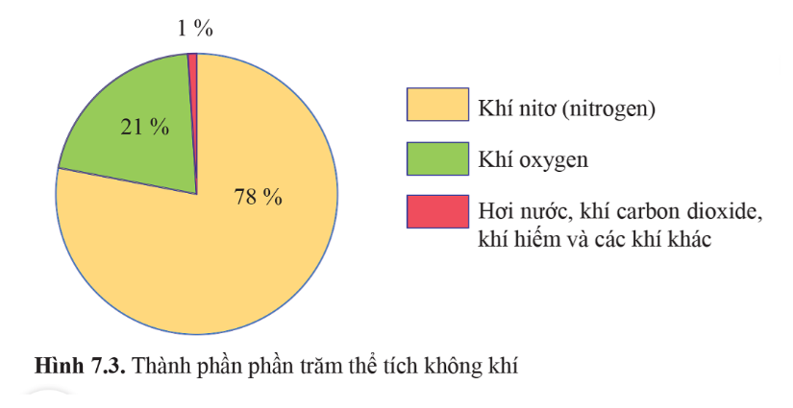

Slide 17
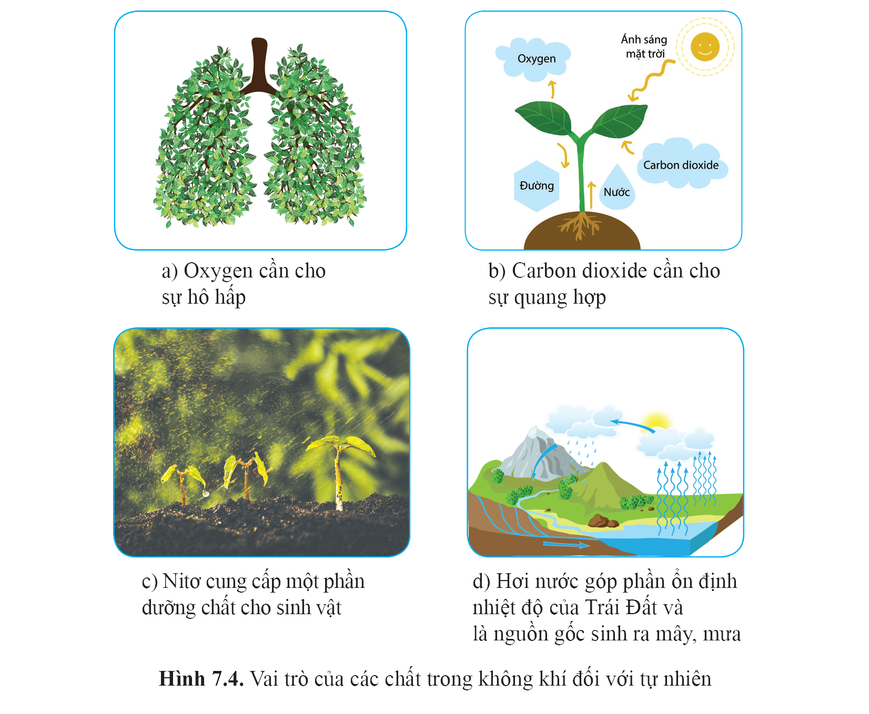
2. Vai trò của không khí đối với tự nhiên
Không khí là một yếu tố không thể thiếu đối với sự sinh trưởng và phát triển của sinh vật trên Trái Đất. Mỗi thành phần trong không khí có vai trò riêng đối với tự nhiên.

Slide 18
3. Sự ô nhiễm không khí và một số biện pháp bảo vệ môi trường không khí
Hoạt động nhóm
Chia lớp thành 4 nhóm:
Nhóm 1: Tìm hiểu một số chất và nguồn gây ô nhiễm không khí.
Nhóm 2: Những ảnh hưởng của ô nhiễm không khí đến con người và tự nhiên.
Nhóm 3: Một số biện pháp bảo vệ môi trường không khí.
Nhóm 4: Đánh giá tình trạng ô nhiễm tại địa phương.

Slide 19
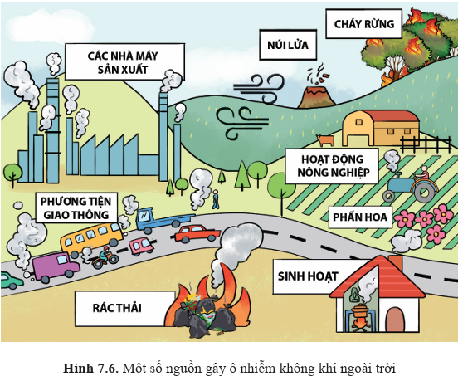
Một số chất và nguồn gây ô nhiễm không khí
Các chất chính gây ô nhiễm không khí là: carbon monoxide, carbon dioxide, nitrogen dioxide, sulfur dioxide,…
Hai nguồn gây ô nhiễm không khí chính là ô nhiễm từ tự nhiên và ô nhiễm do con người gây ra.
Không khí trong nhà cũng có thể bị ô nhiễm. Một số nguồn gây ô nhiễm không khí trong nhà là: sơn tường, khói thuốc, hoá chất tẩy rửa,...

Slide 20
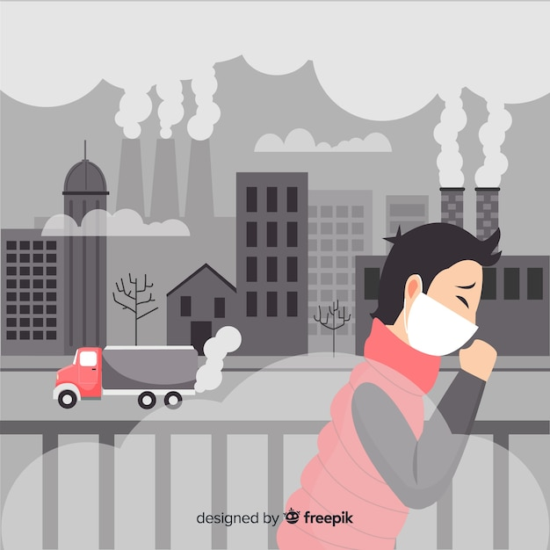
Những ảnh hưởng của ô nhiễm không khí đến con người và tự nhiên
Ô nhiễm không khí có thể gây ngứa mắt, đau đầu, mệt mỏi, buồn nôn, kích thích đường hô hấp, dị ứng,... và một số bệnh như hen suyễn, ung thư phổi,... làm giảm khả năng hoạt động thể chất, ảnh hưởng nghiêm trọng đến sức khoẻ con người.
Ngoài ra, ô nhiễm không khí còn ảnh hưởng đến môi trường tự nhiên, gây ra một số hiện tượng như hạn hán, băng tan, mù quang hoá, mưa acid,..

Slide 21
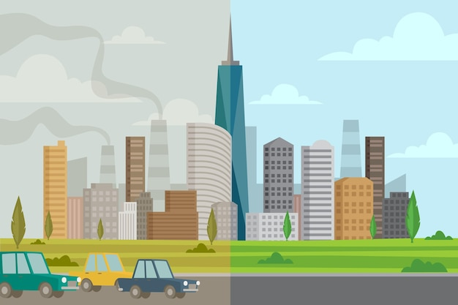
Biện pháp bảo vệ môi trường không khí
Kiểm soát khí thải là một trong những biện pháp chính để làm giảm ô nhiễm không khí.

Slide 22

Oxygen là khí không màu, không mùi, không vị và ít tan trong nước.
Oxygen duy trì sự sống và sự cháy.
Thành phần của không khí bao gồm: oxygen, nitơ, carbon dioxide, hơi nước, khí hiếm,… Trong đó, oxygen chiếm khoảng 1/5 thể tích không khí.
Không khí có vai trò quan trọng đối với tự nhiên.
Ô nhiễm không khí ảnh hưởng xấu tới môi trường tự nhiên và đời sống sinh vật.
Cần thực hiện các biện pháp bảo vệ môi trường không khí.

Slide 23


Slide 24




TRÒ CHƠI
THỎ KIẾM ĂN
2
4
3
5
1

Slide 25


Câu 1: Tính chất nào sau đây mà oxygen không có
A. Là chất khí.
C. Tan nhiều trong nước.
B. Không màu, không mùi, không vị.
D. Nặng hơn không khí.

Slide 26
Câu 2: Trong không khí oxygen chiếm khoảng bao nhiêu phần trăm thể tích?
A. 21%
C. 78%
B. 79%
D. 15%

Slide 27
Câu 3: Để bảo vệ không khí trong lành chúng ta nên làm gì?
A. Chặt cây xây cầu cao tốc.
C. Trồng cây xanh.
B. Đổ chất thải chưa qua xử lí ra môi trường.
D. Xây thêm nhiều khu công nghiệp.

Slide 28
Câu 4: Tác hại của ô nhiễm môi trường là:
A. Hạn chế tầm nhìn khi tham gia giao thông.
C. Có một số hiện tượng thời tiết cực đoan: Hiệu ứng nhà kính, biến đổi khí hậu, mưa acid,...
B. Thực vật không phát triển được, phá hủy quá trình trồng trọt và chăn nuôi .
D. Tất cả các ý trên.

Slide 29
Câu 5: Quá trình nào sau đây cần oxygen?
A. Hô hấp
C. Hòa tan
B. Quang hợp
D. Nóng chảy

Slide 30


Slide 31


NHIỆM VỤ VỀ NHÀ
Lập kế hoạch các công viêc em có thể làm để bảo vệ môi trường không khí.
Đọc trước bài 8. Một số vật liệu, nhiên liệu và nguyên liệu thông dụng.

Slide 32


Slide 33



Like fanpage Hoc10 - Học 1 biết 10 để nhận thêm nhiều tài liệu giảng dạy
theo đường link:
Hoc10 – Học 1 biết 10
Hoặc truy cập qua QR code

